Slide 1
Мой дом Я здесь живу, мои родители. .
Моя школа Место моей учёбы, здесь мои друзья.
Моя Республика Я - …(национальность)
Я Я – гражданин России
С чего начинается Родина?
Родина – это то место, где мне хорошо!

Slide 2
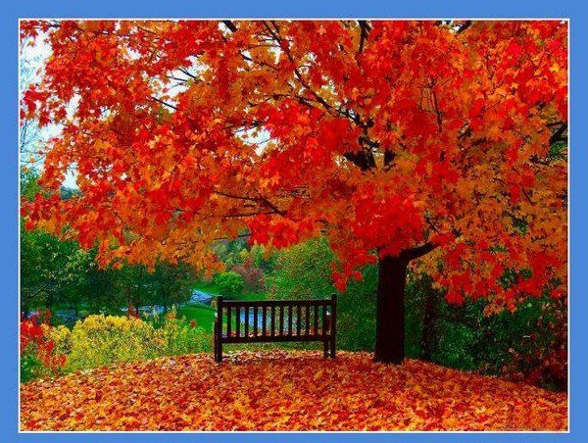
« Милая, светлая Родина!
Вся наша безграничная любовь к тебе,
Все наши помыслы с тобой…»
М.Шолохов

Slide 3
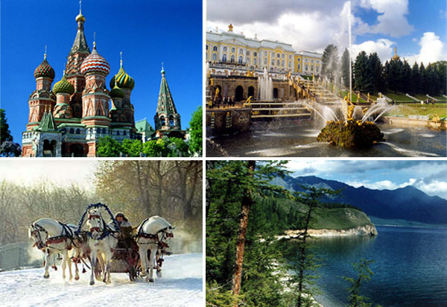
Любовь и уважение к Отечеству.

Slide 4
Деревня Лизуново, Отечество, Родина, родная сторона, Отчизна, малая родина, планета Земля.

Slide 5
Деревня Лизуново, родная сторона, малая родина Отечество, Отчизна, Родина
Планета Земля.

Slide 6
Из словаря С.И.Ожегова.
) Родина - - отечество , отчизна, страна , в которой человек родился. Исторически принадлежащая данному народу территория с ее природой, населением, особенностями исторического развития, языка , культуры, быта и нравов. В более узком смысле - чье-либо место рождения.
Отечество – родная страна. Понятие отечество

Slide 7
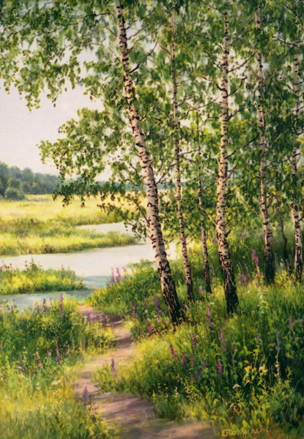
Загадки:
1. Деревца-красавицы,
Белым станом славятся.
Льют по дубу слёзоньки
Русские…
2. Раздаётся в поднебесье
Утром радостная песня.
Кто взлетел с утра в зенит,
Колокольчиком звенит?

Slide 8
Загадки:
3. Изгнал из страны
Супостатов – французов
Наш славный герой,
Полководец …
4. У тебя, краса – река,
Женское обличье,
Даже имя у тебя
Женское, девичье?

Slide 9
Загадки:
5. Я – город – герой,
Стою над Невой.
6. С городом этим
Трудно сравниться.
главный в стране он,
Это - …
7. Отчизну она защищает,
Наш мир и покой охраняет.
В ней – авиация, пехота
И бойцы морского флота…

Slide 10
ценить
Ува-жать
беречь
Заботи-ться
Защи-щать
Отечество
Любить своих друзей
украшать
одноклассников
Любить свою семью
Горди-ться
Ближнего своего

Slide 11
Ю.А.Гагарин…
А.С.Пушкин…
Армия, фронтовики…
А. Невский, Владимир – Красное Солнышко…

Slide 12
Л
М
С
У
Д

Slide 13
7-10 вв – иудаизм
8 в. – ислам
988 г.–Крещение Руси – православие
17 в. – буддизм
18 в. – светская этика
Духовные
традиции

Slide 14
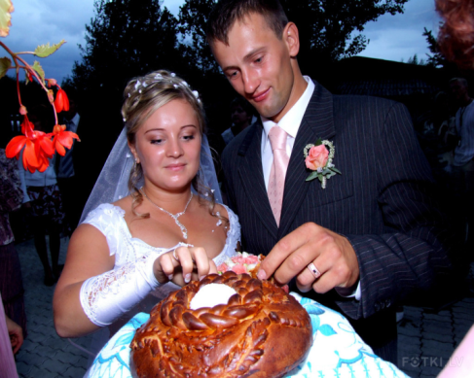
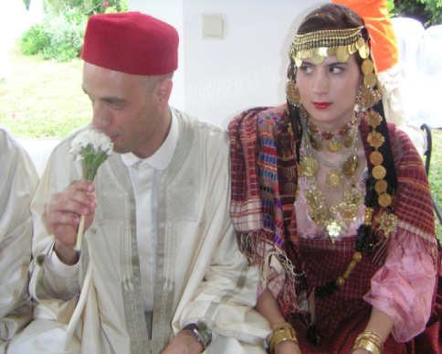
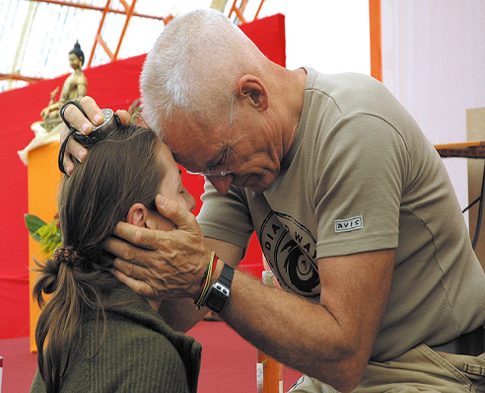
Наше Отечество богато своими духовными традициями. Россия стала такой большой и сильной именно потому, что она никогда не запрещала людям быть разными. В нашей стране всегда считалось естественным, что ее граждане принадлежат к разным народам и религиям.

Slide 15
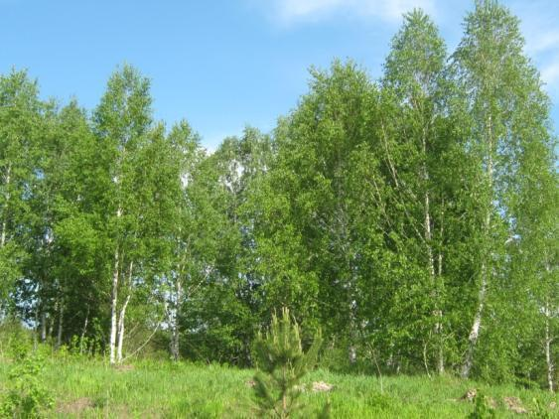
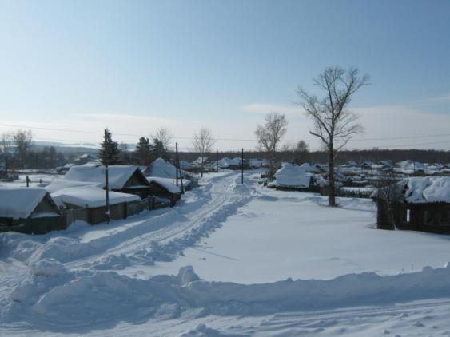
Задание
Продолжите предложение:
Я называю свою страну ОТЕЧЕСТВОМ, потому что…
Я любовно называю свою страну Родиной, потому что…

Slide 16
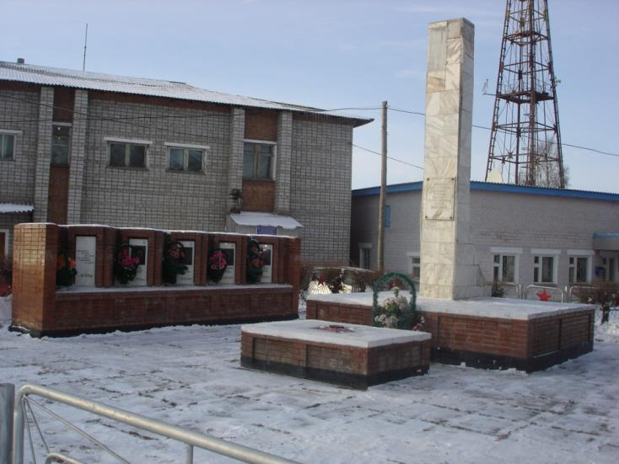
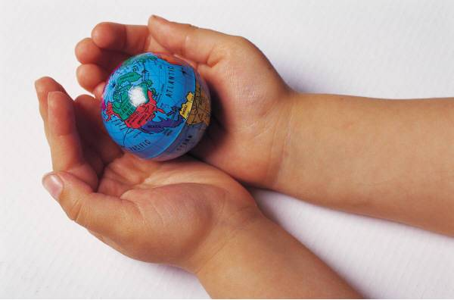
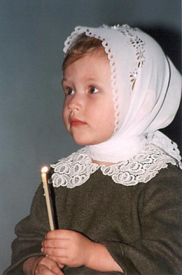
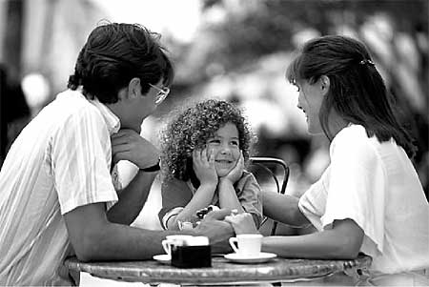
Что же нас всех объединяет?

Slide 17
Что же нас объединяет?
Единая Родина. Это общая земля. Общая история. Общие законы. Общий язык. Но важнее всего – общие ценности, духовные традиции. Человек остается человеком, пока он ценит и бескорыстно заботится о близком ему человеке, других людях, об интересах народа и Отечества.

Slide 18
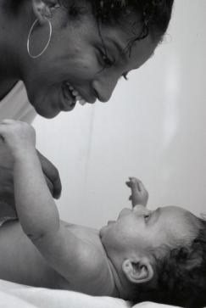
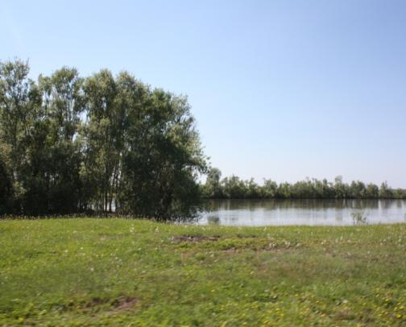
Что же нас объединяет?
Любовь!
К семье!
К близким людям!
К малой и большой Родине!
Это служение.
Служение проявляется в делах на благо людей и Отечества!

Slide 19
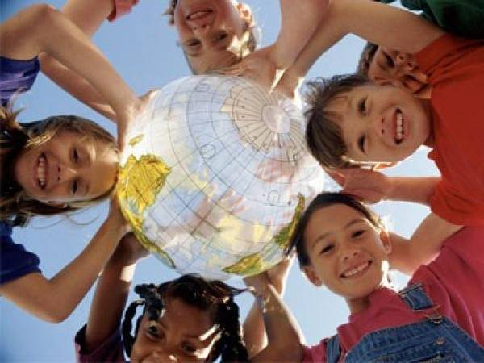
Рефлексия:
Мы узнали…
Мы научились…
Мы сумели…
Было интересно…
Наш совет…

Slide 20


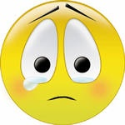
Понравился урок -
Не понравился урок -
Мне было скучно -

Slide 21
Домашнее задание:
учебник стр. 62-63 (прочитать),
Подобрать пословицы на данную тему,
Подготовить сообщение о своём крае.

Slide 22

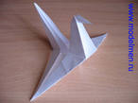

Спасибо,
за работу!!!

